Slide 1
用簡報說故事
2016/10
講師 布丁老師
電子信箱
pudding@nccu.edu.tw
Notes:
http://l.pulipuli.info/nou/105impress

Slide 2

故事簡報
為什麼要捐血？
Notes:
https://pixabay.com/zh/%E9%9D%99%E7%89%A9-%E6%B3%B0%E8%BF%AA%E7%86%8A-%E7%99%BD-%E8%AF%BB%E5%8F%96-%E6%9C%AC%E4%B9%A6-%E8%93%9D%E8%89%B2%E7%9A%84%E8%83%8C%E6%99%AF-1037378/#_=_

Slide 3
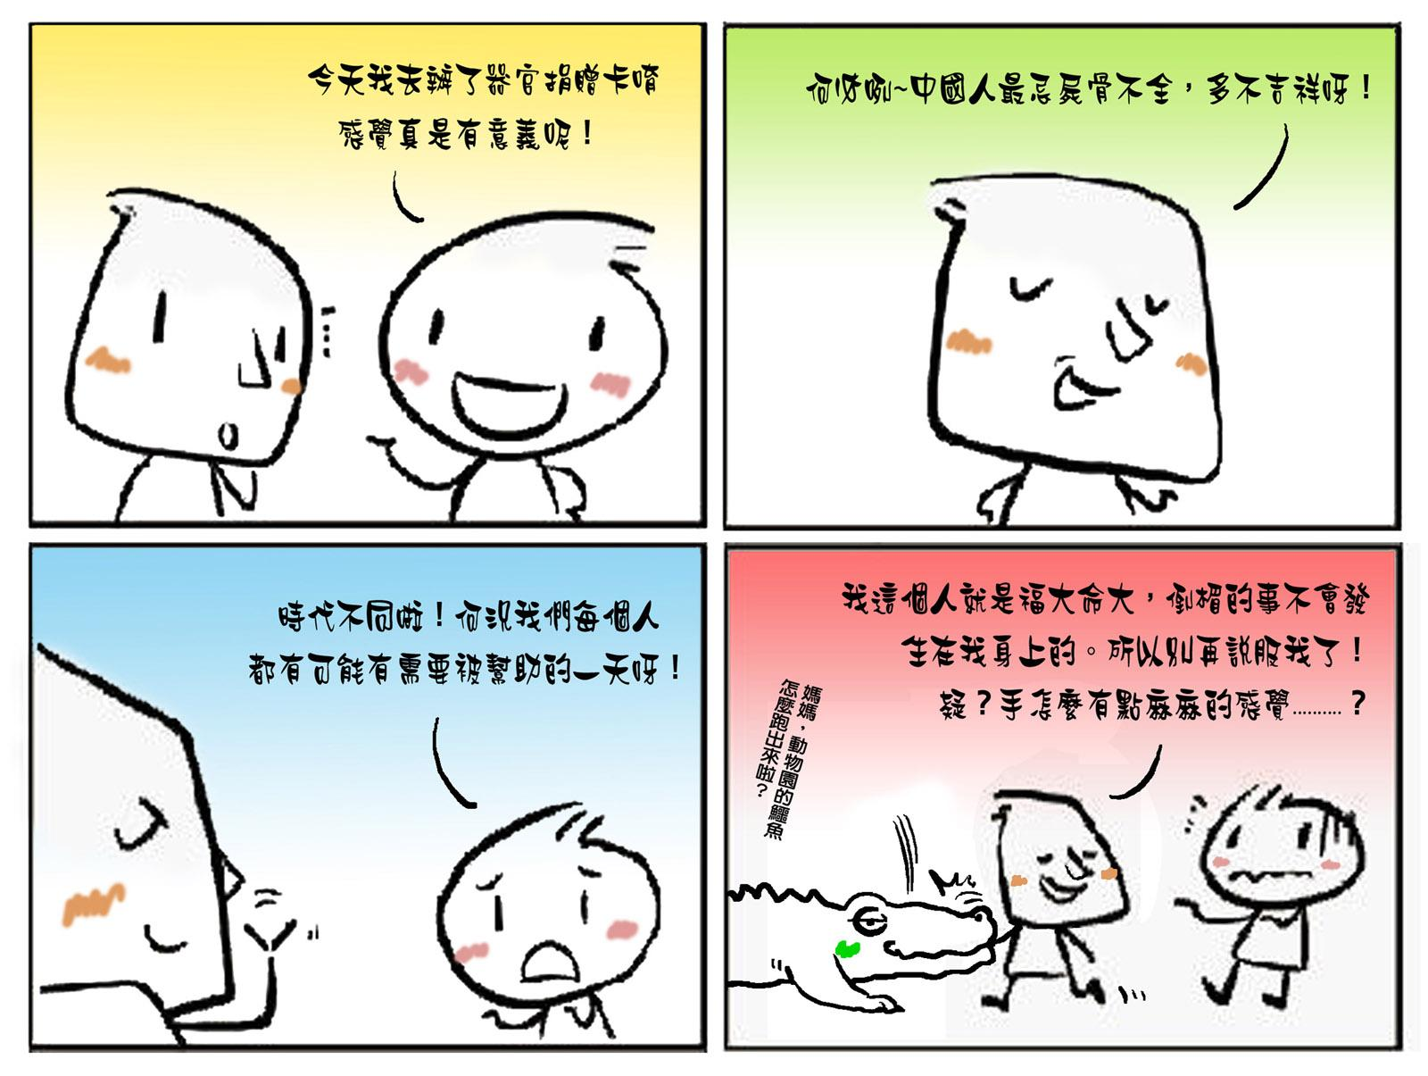
圖片來源
「器官捐贈生命關懷列車」趣味「四格漫畫」
大專院校組第三名王曉梅
http://www.organ.org.tw/JRNL/044/044006.htm
Notes:
「器官捐贈生命關懷列車」趣味「四格漫畫」大專院校組第三名王曉梅

Slide 4
大綱
Google簡報介紹
編輯Google簡報
文字格式與投影片背景
插入圖片與調整版面
轉場特效
插入文字框
插入圖案：圖說
對話動畫
圖片動畫
分享：發佈到網路

Slide 5
Google簡報介紹
Part 1

Slide 6
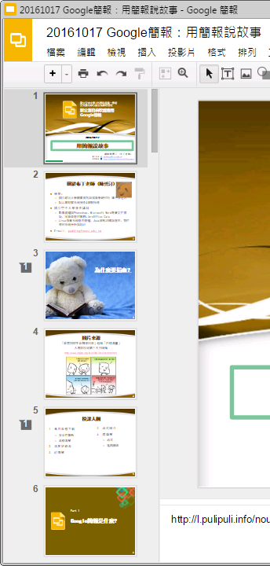
Google簡報
Google簡報是一款線上版免安裝的簡報應用程式
您可以透過瀏覽器建立簡報，設定投影片的格式
投影片排版、轉場特效、動畫
設定文字格式、繪製圖案
插入圖片、影片和圖表
還能夠與其他人協同合作！

Slide 7
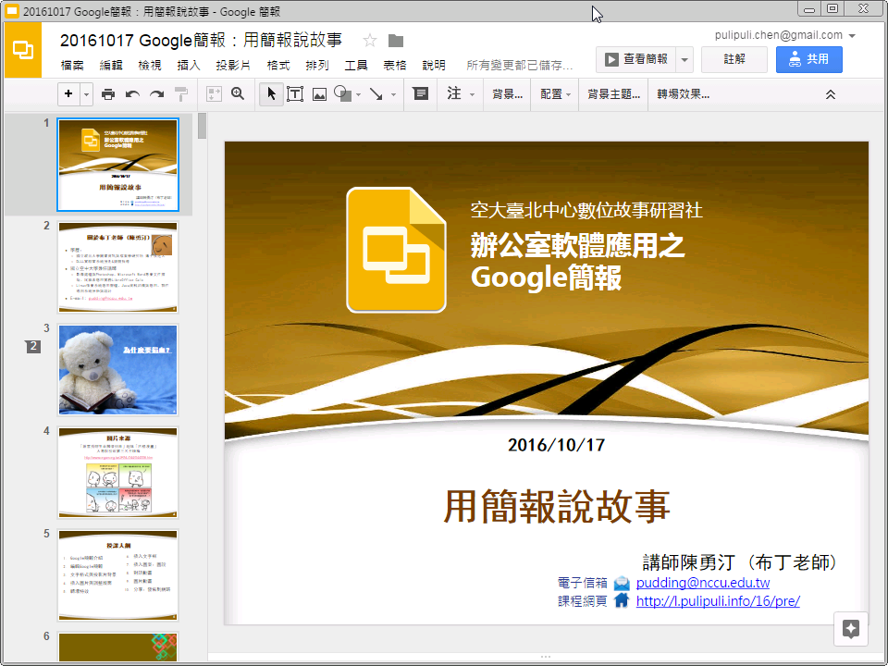

Slide 8




Google文件的成員
Google文件
文書處理 ( = Word )
Google試算表
試算表統計 ( = Excel )
Google
雲端硬碟
Google簡報
投影片簡報( =PowerPoint )

Slide 9

簡報工具介面大PK
Google簡報
PowerPoint (PPT)

Slide 10



 | Google簡報 | PowerPoint
支援格式 | PPT, PPTX, ODP (ODF開放格式) ※ 格式需要轉換 | PPT, PPTX, ODP (ODF開放格式)
投影片功能 | 基本功能 | 豐富
圖形與特效 | 基本功能 | 豐富與SmartArt
圖片庫 | Google圖片搜尋 | Bing圖片搜尋 ※ 現在沒有美工圖案了
安裝 | 免安裝 | 需要安裝
費用 | 免費 | 收費
分享 | 網址線上開啟 免下載 即時更新 | 傳送檔案、開啟
Notes:
投影片功能：基本 / 豐富
繪圖與特效：基本 / SmartArt
安裝：免安裝 / 需要安裝
費用：免費 / 收費
分享：容易 / 不容易
https://zh.wikipedia.org/wiki/%E8%BE%A6%E5%85%AC%E5%AE%A4%E5%A5%97%E8%A3%9D%E8%BB%9F%E9%AB%94%E6%AF%94%E8%BC%83
https://zh.wikipedia.org/wiki/Google%E6%96%87%E4%BB%B6

Slide 11
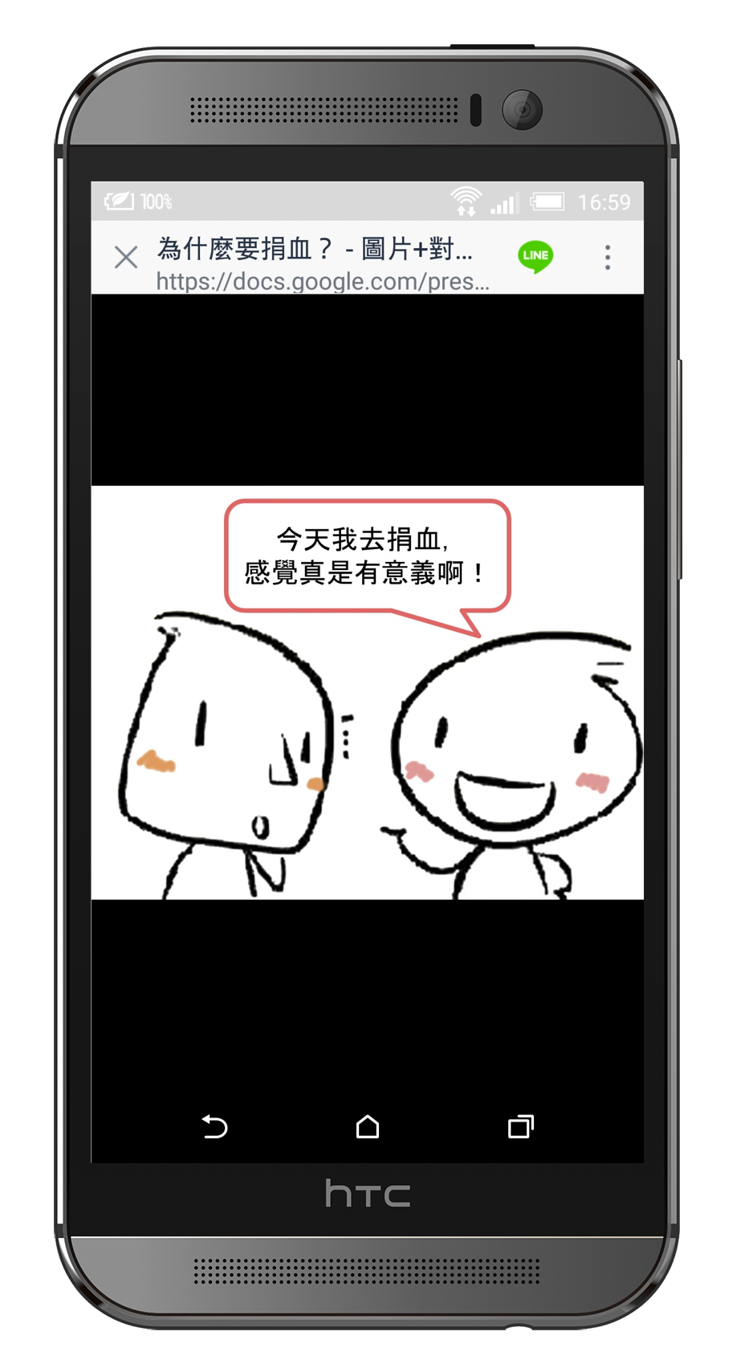
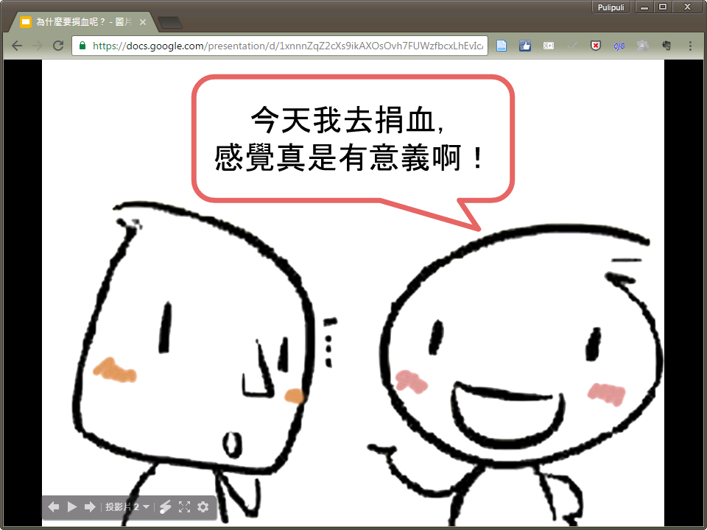
https://docs.google.com/presentation/d/...

Slide 12



跨平臺的Google簡報
桌面電腦
手機
平板
Notes:
http://smartmockups.com/mockup/digital_world_2
http://smartmockups.com/mockup/digital_firmbee_35
http://smartmockups.com/mockup/digital_firmbee_32

Slide 13
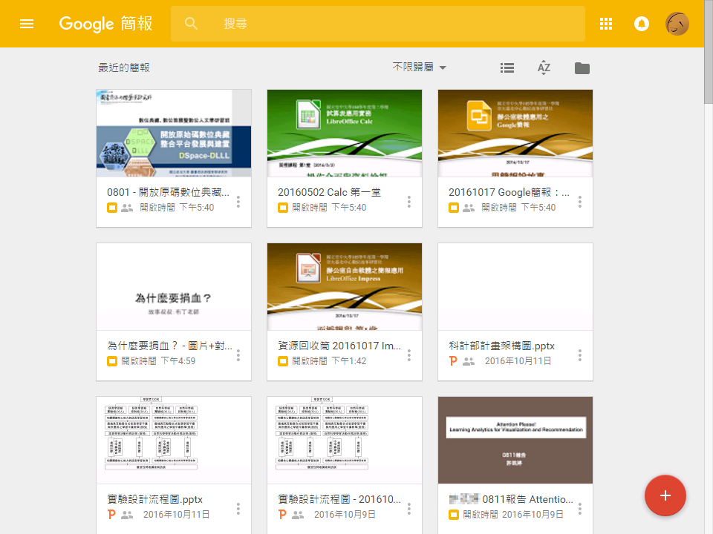
https://docs.google.com/presentation/
實作

Slide 14
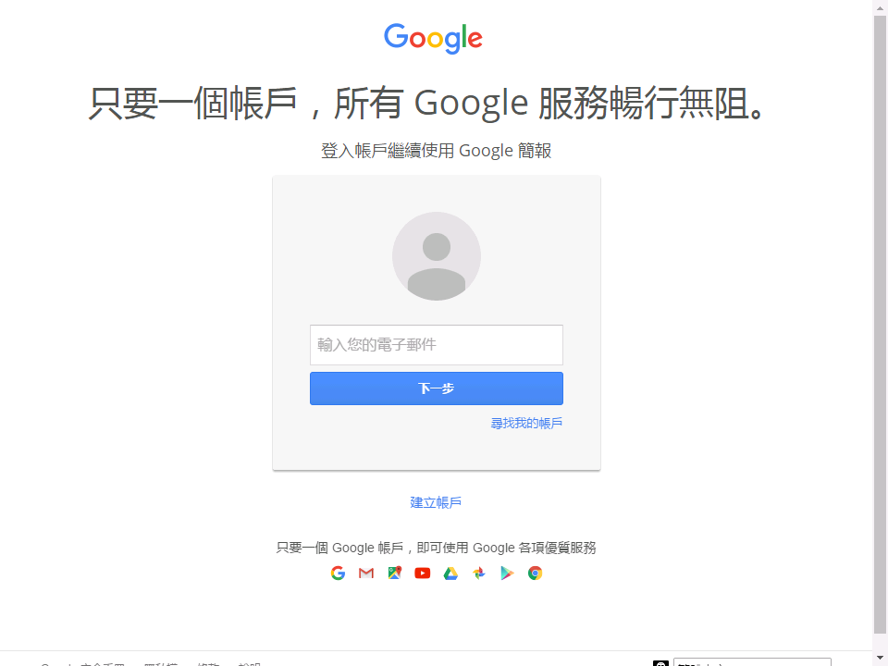

xxxxxx@gmail.com
實作
Notes:
https://accounts.google.com/SignUp?hl=zh-TW

Slide 15
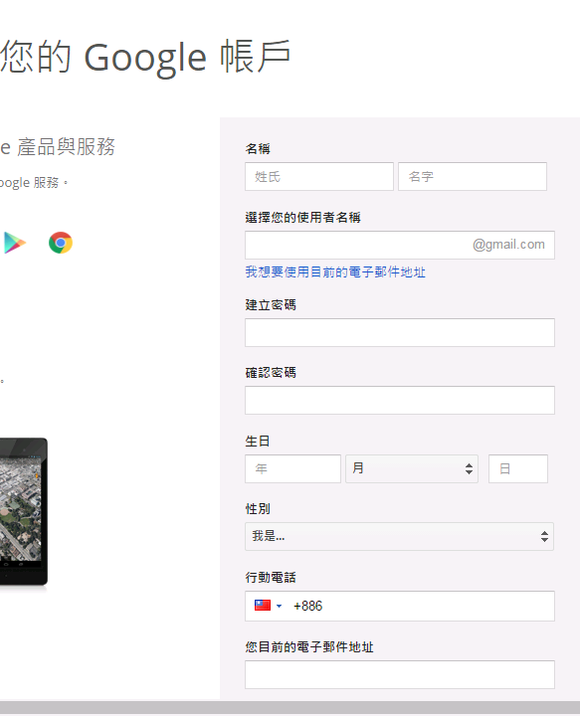
實作
Notes:
https://accounts.google.com/SignUp?hl=zh-TW

Slide 16
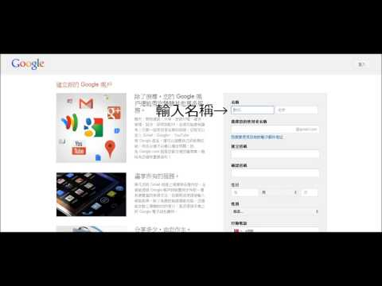
申請Google帳戶影片
https://youtu.be/rCC5j9A4ubE
實作

Slide 17
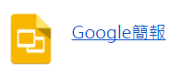
動手做做看
進入Google簡報
進入課程網頁
網站連結：Google簡報
登入Google帳號
(如果沒帳號)註冊Google帳號

Slide 18
編輯Google簡報
Part 2

Slide 19
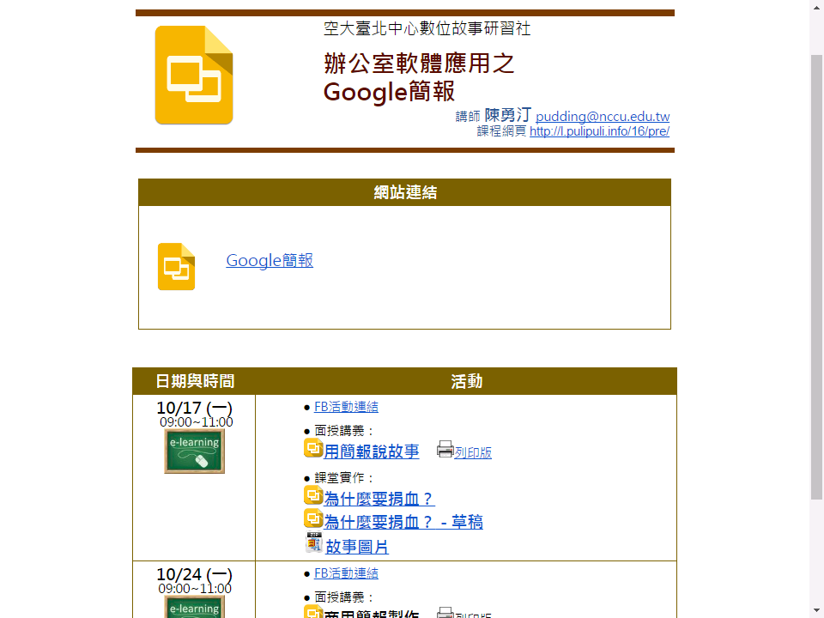
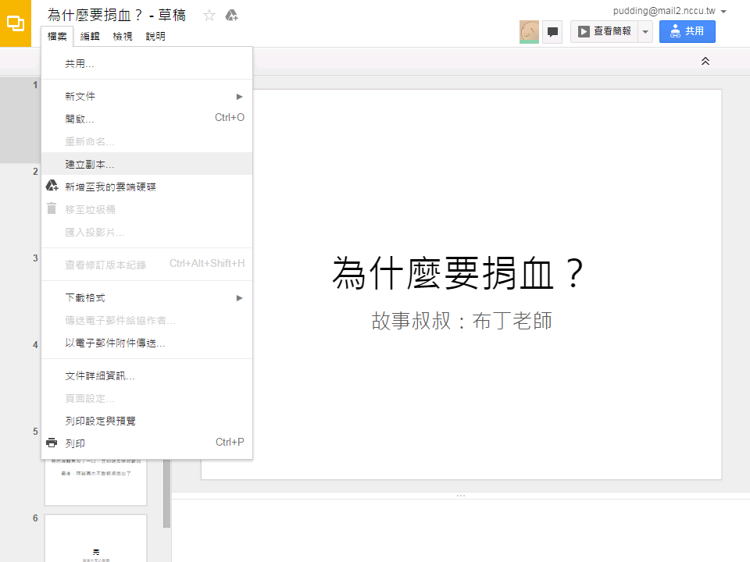
新增投影片：建立副本 (1/2)
實作
2
3
1

Slide 20
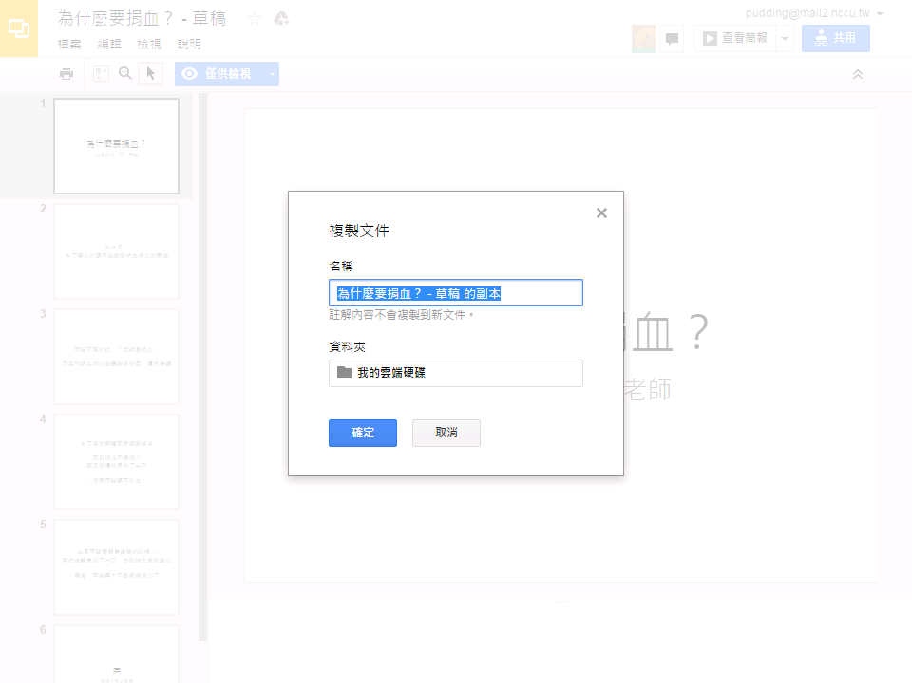
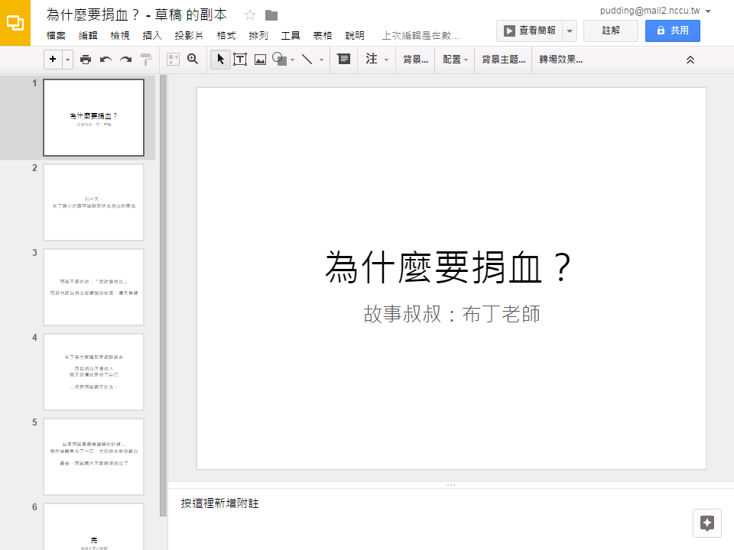
新增投影片：建立副本 (2/2)
實作
開始編輯囉
4

Slide 21
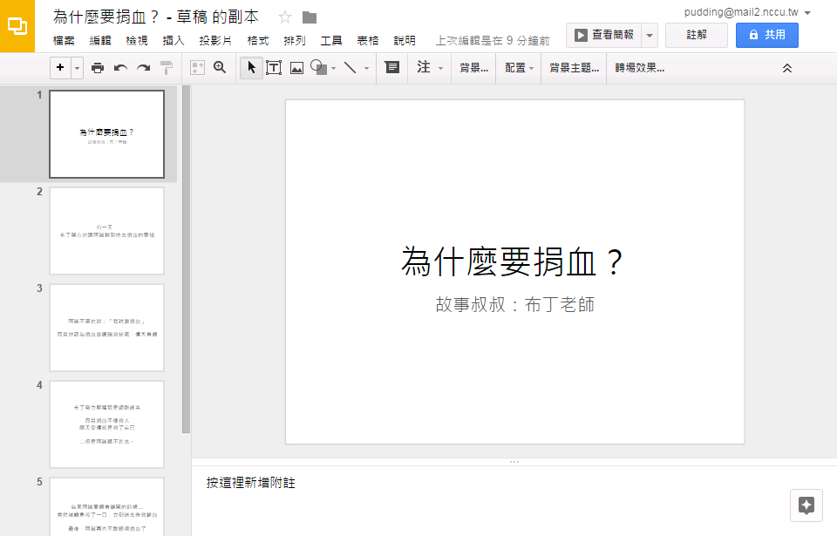
Google簡報介面
Notes:
http://www.gcflearnfree.org/googleslides/getting-started-with-your-presentation/1/
http://b4worker.blogspot.tw/2011/06/powerpoint2010.html

Slide 22
1. 投影片導覽面板
Notes:
http://www.gcflearnfree.org/googleslides/getting-started-with-your-presentation/1/

Slide 23
2. 投影片面板
Notes:
http://www.gcflearnfree.org/googleslides/getting-started-with-your-presentation/1/

Slide 24
3.工具列
Notes:
http://www.gcflearnfree.org/googleslides/getting-started-with-your-presentation/1/

Slide 25
3.選項列
Notes:
http://www.gcflearnfree.org/googleslides/getting-started-with-your-presentation/1/

Slide 26
4.查看簡報
Notes:
http://www.gcflearnfree.org/googleslides/getting-started-with-your-presentation/1/

Slide 27
編輯投影片的流程
投影片導覽面板 新增/選擇投影片
投影片面板 編輯投影片
工具列/選項列 編輯投影片會用到的功能
查看簡報
Notes:
http://www.gcflearnfree.org/googleslides/getting-started-with-your-presentation/1/

Slide 28
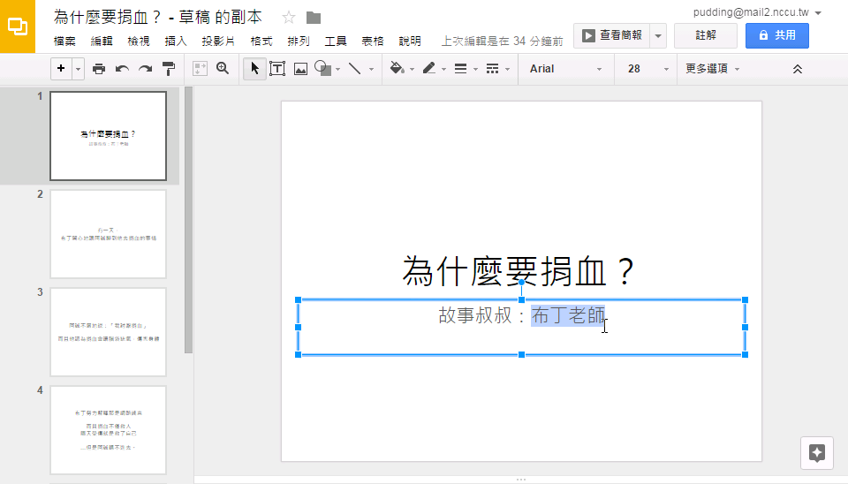
修改文字內容
實作
1. 滑鼠左鍵點選
2. 編輯名字

Slide 29
動手做做看
編輯Google簡報
進入課程網頁
10/17課程 > 課堂實作 > 為什麼要捐血？ - 草稿
檔案 > 建立副本 > 確定
修改第1頁投影片的文字 「故事叔叔：布丁老師」
Notes:
建立副本
修改名字

Slide 30
檔案名稱跟自動儲存
補充
修改檔案名稱
自動儲存訊息

Slide 31
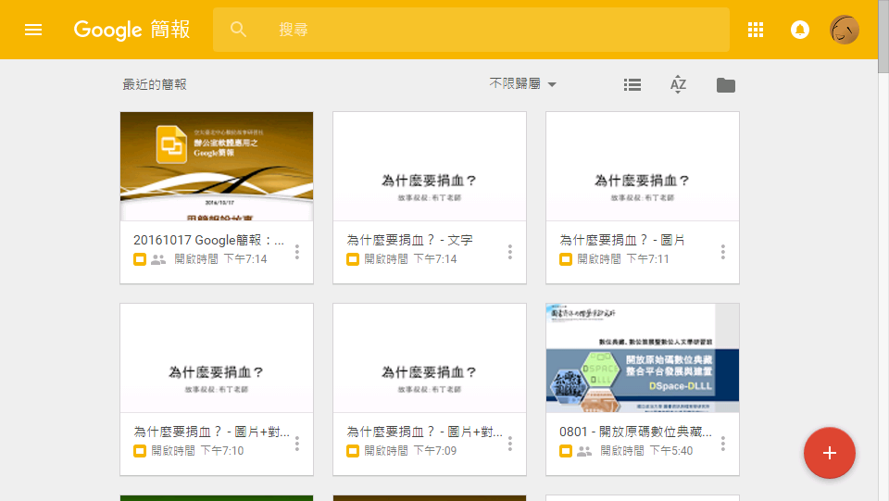
新增空白簡報
補充
按此按鈕
新增空白簡報

Slide 32
文字格式與投影片背景
Part 3

Slide 33
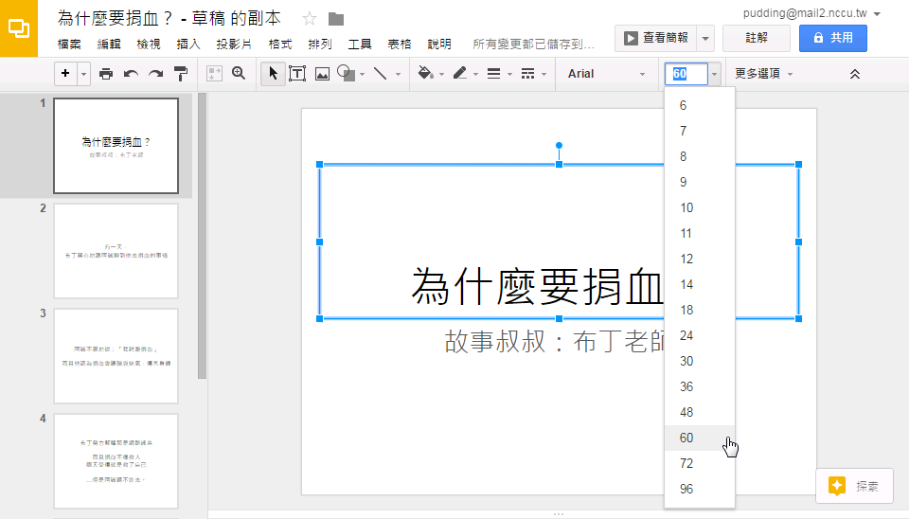
文字格式：字體大小
實作
2.字體大小:60
1. 滑鼠左鍵點選

Slide 34
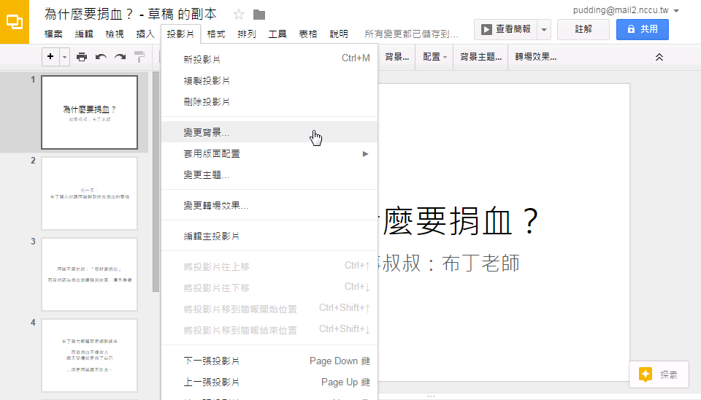
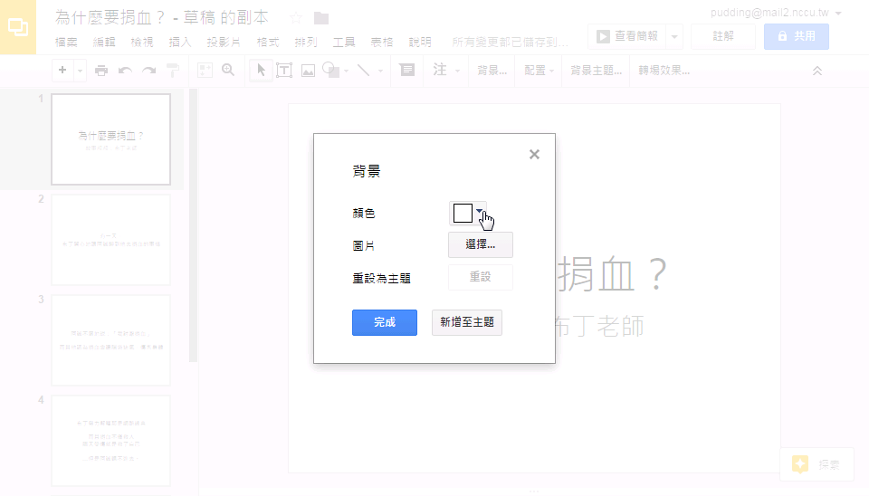
變更背景：顏色
實作
1
3. 顏色: 黑色
2
4

Slide 35
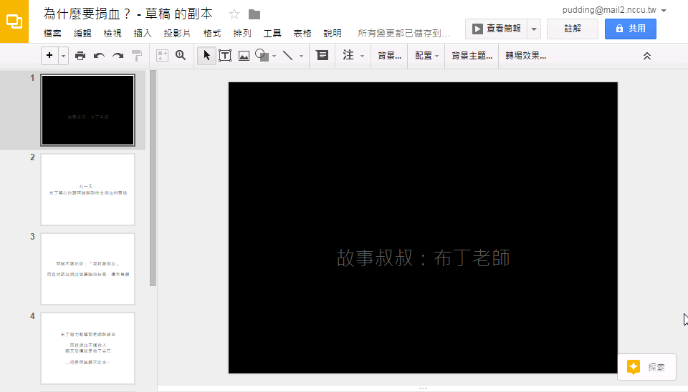
字在哪裡？

Slide 36
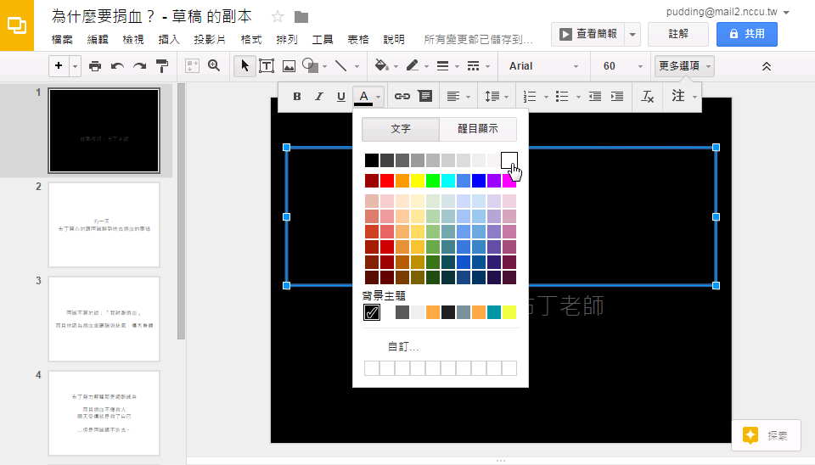
文字格式：字體顏色
實作
3.字體顏色:白色
2.更多選項
1. 滑鼠左鍵點選

Slide 37
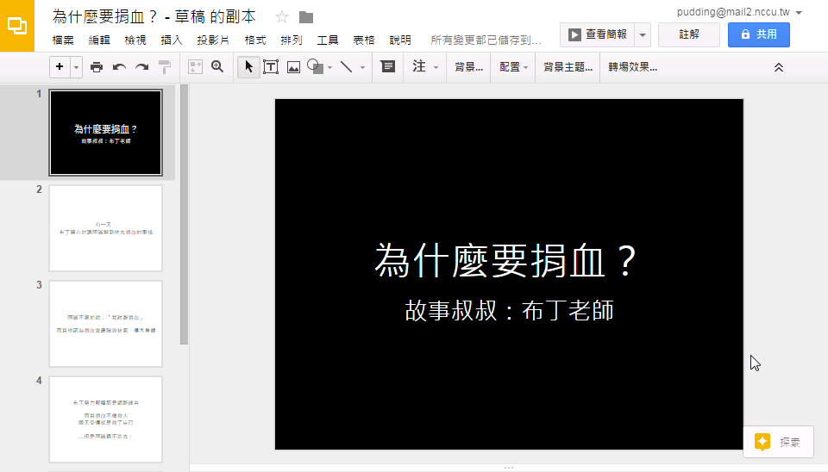
完成封面

Slide 38
動手做做看
文字格式與投影片背景
修改標題字體大小：60
變更背景顏色：黑色
變更字體顏色：白色
Notes:
建立副本
修改名字

Slide 39
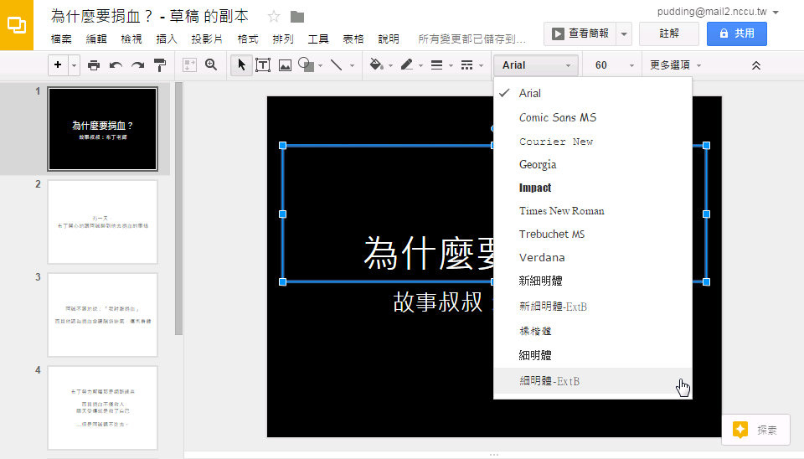
字形的選擇？
補充

Slide 40
插入圖片與調整版面
Part 4

Slide 41
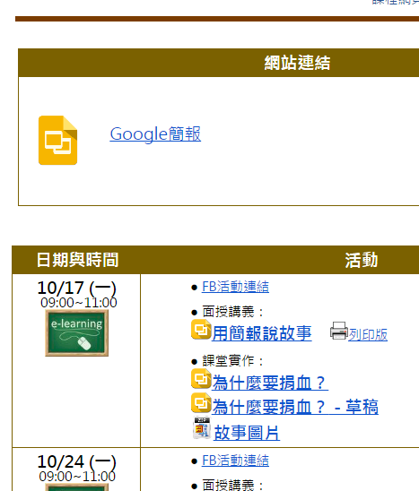
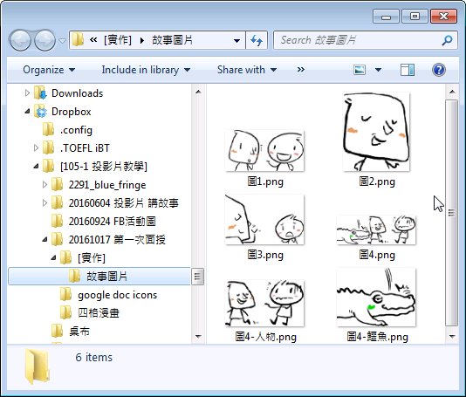

下載圖片
實作
解壓縮
下載

Slide 42
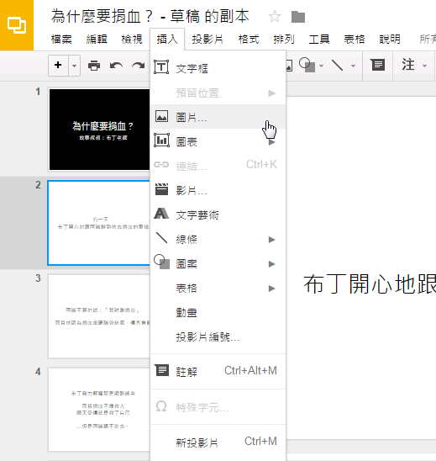
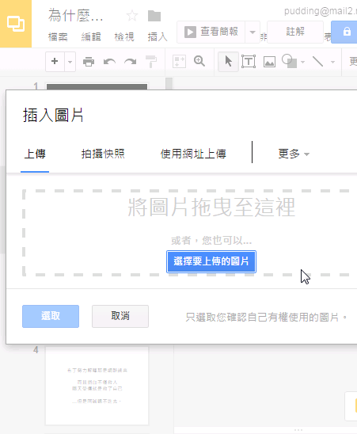
插入圖片 (1/2)
實作
2
3
4
1. 滑鼠左鍵
點選第2頁

Slide 43
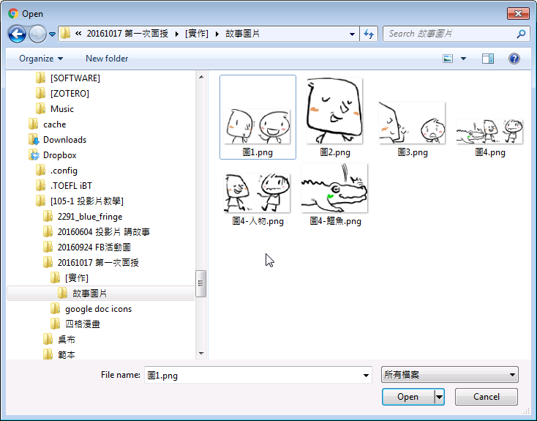
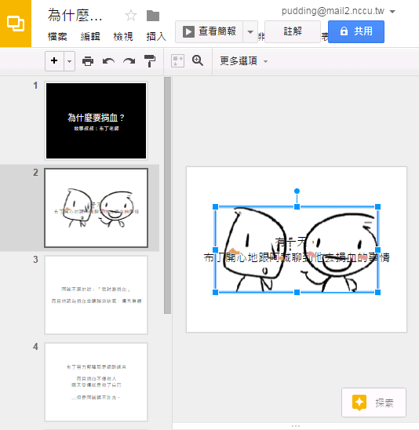
插入圖片 (2/2)
實作
5
完成
6

Slide 44
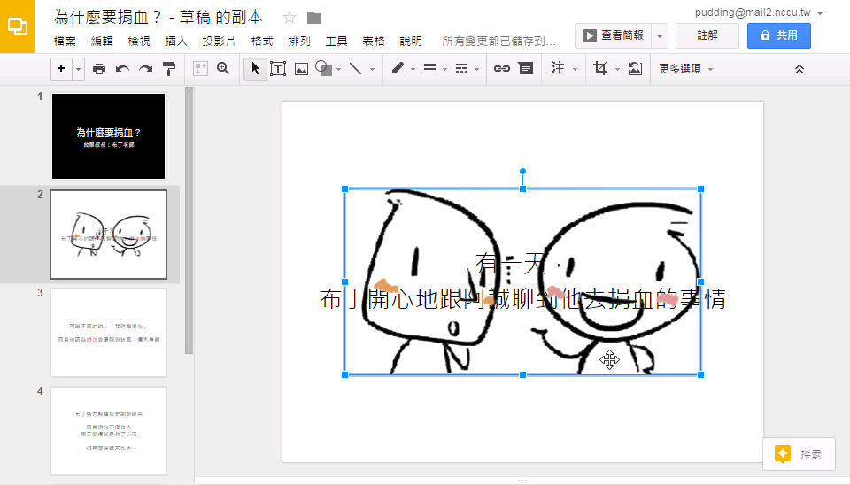
移動與縮放的操作
圓形:旋轉
方塊:縮放大小
十字架鼠標:拖曳移動

Slide 45
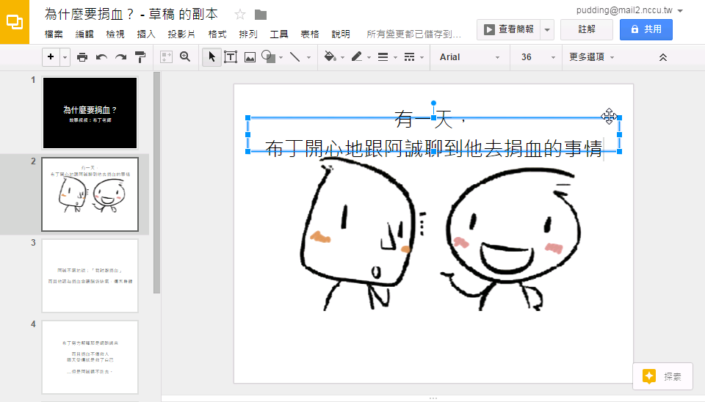
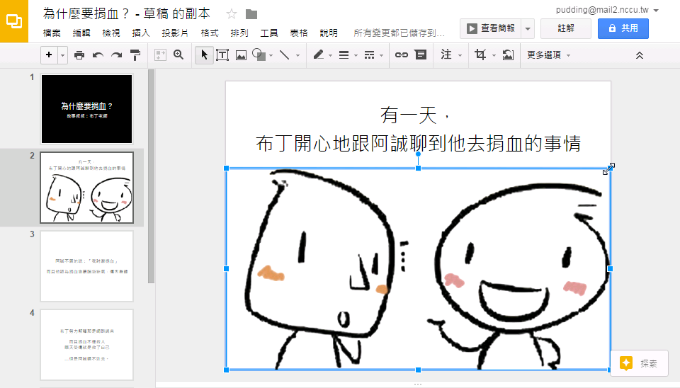
調整版面
實作
1.移動文字框
3.放大圖片
2.移動圖片

Slide 46
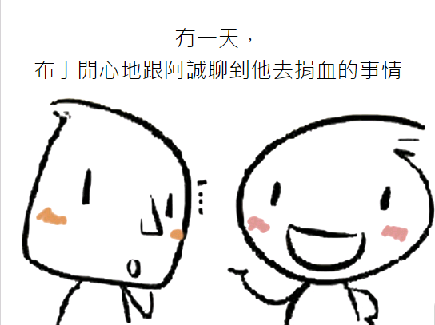
插入圖片完成

Slide 47
動手做做看
插入圖片與調整版面
插入圖片：圖1
移動文字框到上方
移動圖片並放大
Notes:
建立副本
修改名字

Slide 48
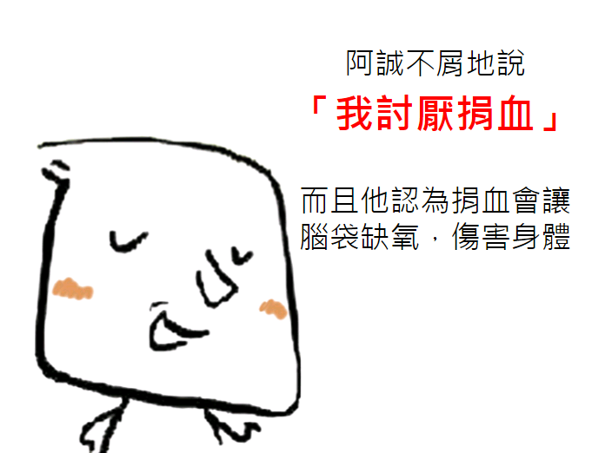
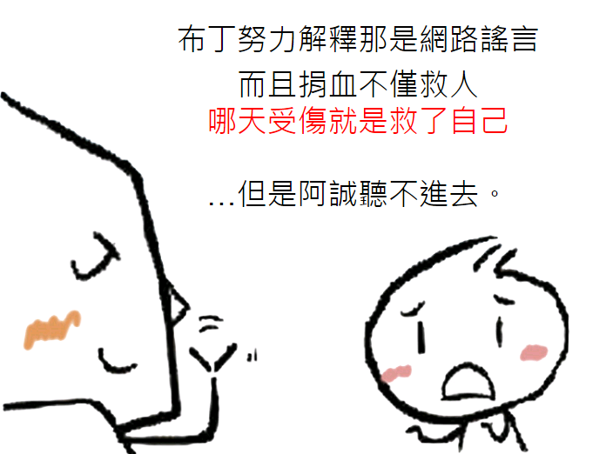
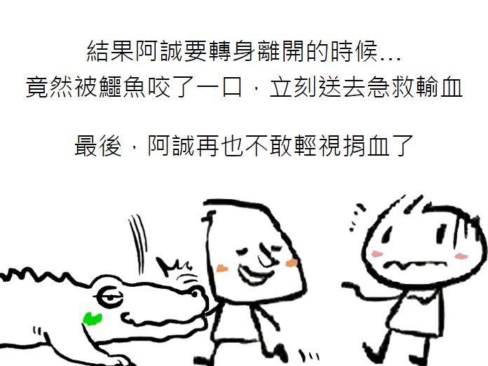
發揮創意
請試著幫投影片第3～5頁
插入圖片，並調整版面吧
Notes:
其他三張圖

Slide 49
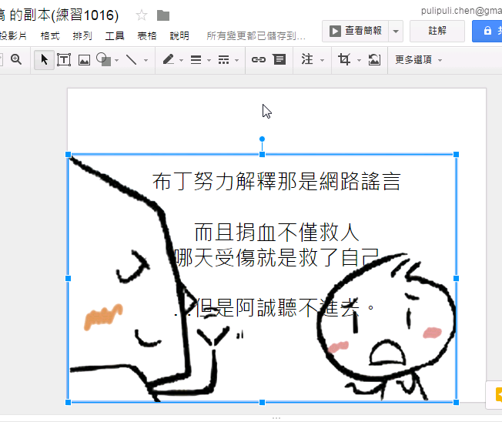

選不到文字框？
補充
文字框被壓在
圖片下面了
文字框

Slide 50
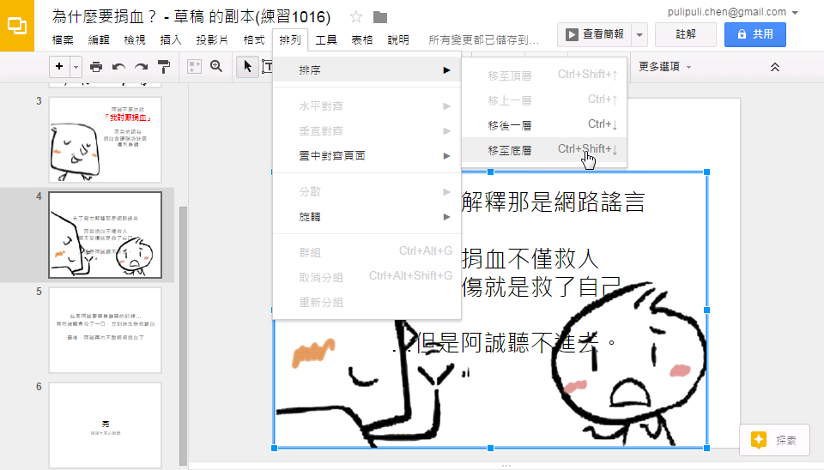
排序變更
補充
2
3
4
1. 滑鼠左鍵
點選圖片

Slide 51
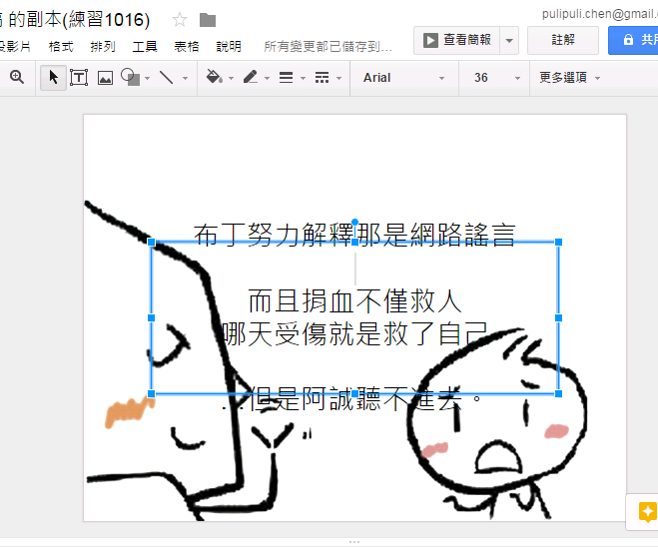
可以選擇文字框了
補充
文字框

Slide 52
轉場特效
Part 5

Slide 53

轉場特效 (過場動畫)

Slide 54
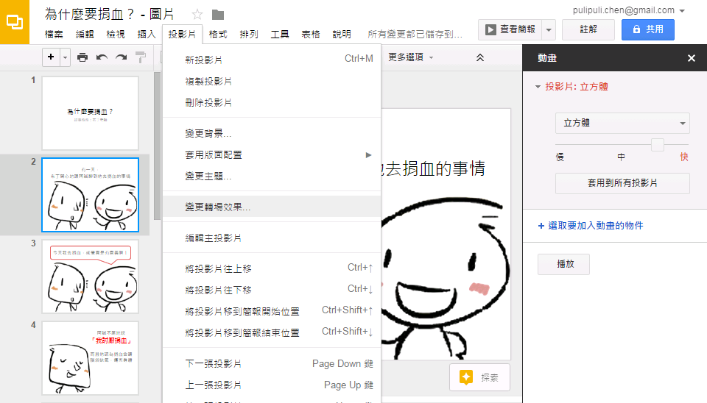
變更轉場特效 (1/2)
實作
2
1.選取
投影片
3

Slide 55
變更轉場特效 (2/2)
實作
4.轉場效果類型:
立方體

Slide 56
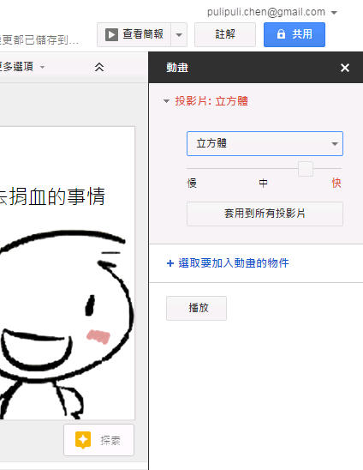
轉場特效
轉場效果類型
無轉場特效(取消特效)
淡出
從右側滑入
從左側滑入
翻轉
立方體
圖片庫
轉場特效時間
1
2

Slide 57
動手做做看
變更轉場特效
選擇投影片
選單列 > 投影片 > 變更轉場效果
轉場效果類型:立方體
設定每一張投影片的轉場特效吧
Notes:
建立副本
修改名字

Slide 58
插入文字框
Part 6

Slide 59
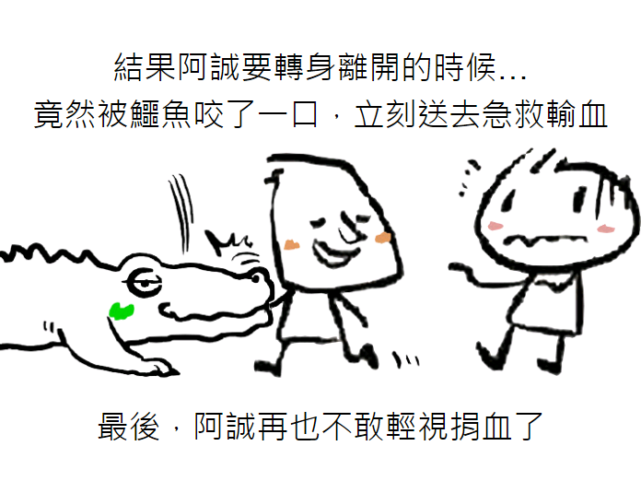
怎麼做？

Slide 60
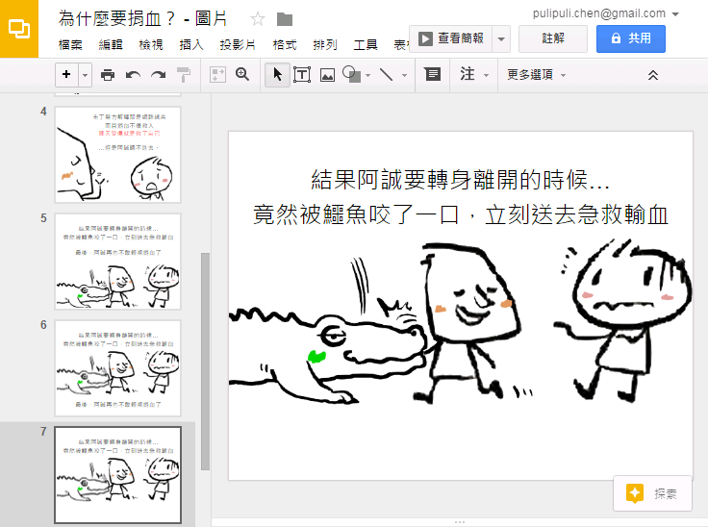
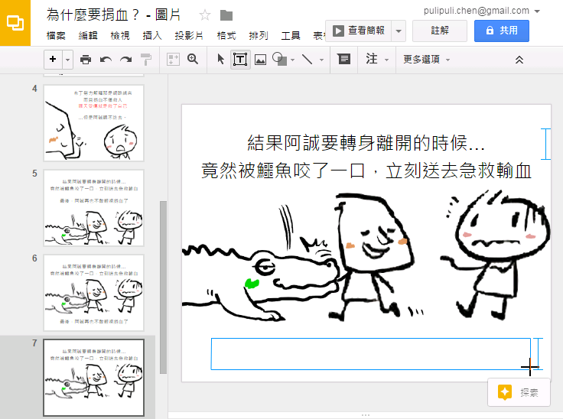
插入文字框
實作
2.插入文字框
1.調整版面
下面留個空位
3.畫出文字框範圍

Slide 61
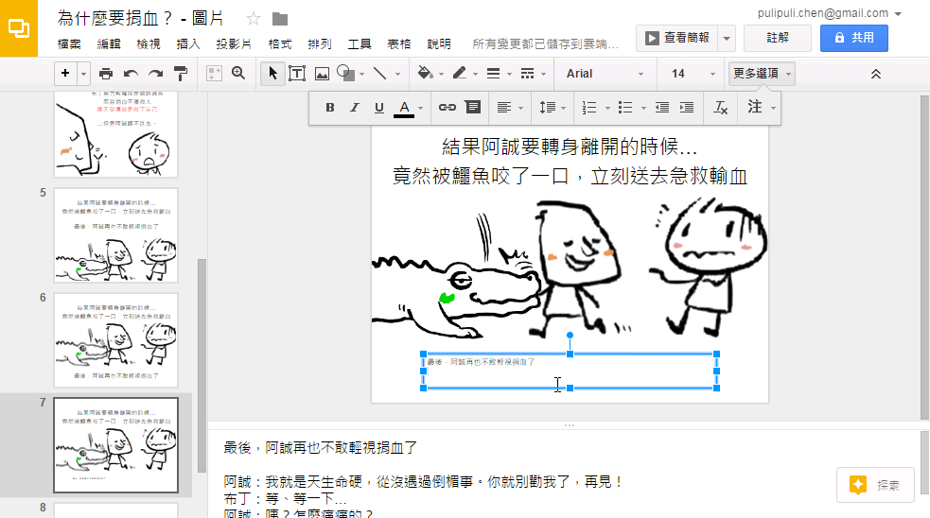
輸入文字
實作
從備忘錄複製文字到文字框貼上

Slide 62
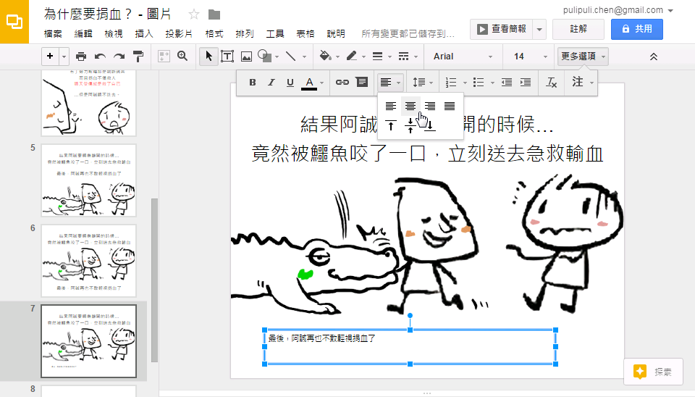
文字框的文字格式
實作
2.字體大小:36
3.置中對齊
1.點選邊框

Slide 63
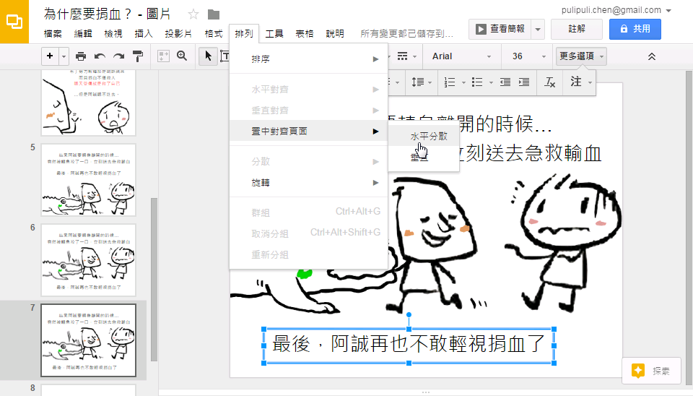
文字框對齊
實作
1
3
2

Slide 64
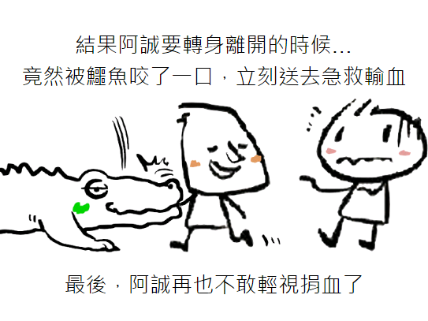
插入文字框完成

Slide 65
動手做做看
插入文字框
調整圖片與文字框的位置
插入文字框
輸入文字 (從備忘稿複製)
調整文字框的文字格式 > 字體大小36 > 置中對齊
調整文字框對齊 > 排列 > 置中頁面對齊 > 水平
Notes:
建立副本
修改名字

Slide 66
演講者備忘稿
補充
演講者備忘稿

Slide 67
插入圖案：圖說
Part 7

Slide 68
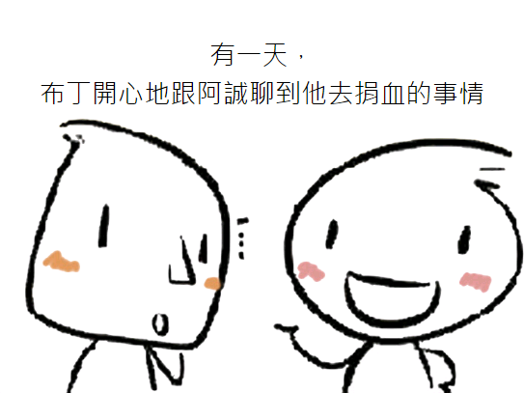

怎麼做？

Slide 69

刪除文字框
實作
2
1.選取文字框的邊框
3

Slide 70


插入圖案
實作
1
4.繪製圖案範圍
2
3

Slide 71

編輯文字
實作
2.圖案上按右鍵
4.貼上文字
3
1.從備忘稿複製文字

Slide 72

調整圖案中的文字格式
實作
2.字體大小:36
3.置中對齊
1.點選邊框

Slide 73

調整圖案格式
實作
2.線條顏色:淺紅色1
1.填滿顏色:白色
3.線條寬度:4像素

Slide 74

調整圖案對齊
實作
1
3
2

Slide 75

調整圖案控制點
實作
1.黃色菱形控制點
2.滑鼠左鍵
拖曳移動

Slide 76

插入圖案完成

Slide 77
動手做做看
插入圖案
刪除原本的文字框
插入圖案>圖說>圓角矩形圖說
編輯文字
調整圖案中的文字格式
調整圖案格式
調整圖案對齊
調整圖案控制點
Notes:
建立副本
修改名字

Slide 78



發揮創意
請試著幫投影片第3～5頁
插入圖說圖案，並調整版面吧
Notes:
其他三張圖

Slide 79
對話動畫
Part 8

Slide 80

對話動畫

Slide 81

右邊圖說：插入動畫(1/2)
實作
2
3
1. 滑鼠左鍵點選

Slide 82

右邊圖說：插入動畫(2/2)
實作
4. 動畫類型:放大
5. 開始條件:點擊時

Slide 83

左邊圖說：插入動畫(1/2)
實作
2
3
1. 滑鼠左鍵點選

Slide 84

左邊圖說：插入動畫(2/2)
實作
4. 動畫類型:放大
5. 開始條件:
接續上一個動畫

Slide 85
對話動畫完成
播放預覽動畫

Slide 86
動手做做看
設定對話動畫
選擇右邊圖說 > 插入動畫
動畫類型:放大
開始條件:點擊時
選擇左邊圖說 > 插入動畫
動畫類型:放大
開始條件:接續上一個動畫
Notes:
建立副本
修改名字

Slide 87
動畫設定
補充
刪除動畫
動畫類型
(動畫播放)開始條件
逐段顯示：內容文字的動畫
(動畫)持續時間
1
2
3
4
5

Slide 88

動畫類型
補充
A.出現動畫
B.消失動畫
出現
淡入
飛入
從左側
從右側
從下方
從上方
放大
消失
淡出
飛出
向左側
向右側
向下方
向上方
縮小
C.強調動畫：旋轉

Slide 89

(動畫播放)開始條件
補充
點擊時：滑鼠點擊投影片的時候就播放動畫
接續上一個動畫：上一個動畫播放完畢之後，就播放這個動畫
與上一個動畫同時顯示

Slide 90
逐段顯示
補充
我就是天生命硬
從沒遇過倒楣事
你就別勸我了
再見！

Slide 91
圖片動畫
Part 9

Slide 92

圖片動畫

Slide 93



拆解圖片(1/2)
圖4.png
圖4-鱷魚.png
圖4-人物.png

Slide 94

拆解圖片(2/2)
實作
圖4-人物.png
圖4-鱷魚.png

Slide 95

鱷魚圖片：插入動畫(1/2)
實作
2
1.選擇鱷魚圖片
3

Slide 96

鱷魚圖片：插入動畫(2/2)
實作
4. 動畫類型:
從左側飛入
5. 開始條件:
接續上一個動畫

Slide 97

變更動畫順序
實作
把鱷魚圖案動畫
移到第二位

Slide 98

圖片動畫完成
播放預覽動畫

Slide 99
動手做做看
設定圖片動畫
拆解圖片：改成 鱷魚 跟 人物 兩張圖
鱷魚圖片插入動畫
動畫類型：從左側飛入
開始條件：接續上一個動畫
變更動畫順序：把鱷魚動畫移到第二位
Notes:
建立副本
修改名字

Slide 100

裁切圖片(1/2)
補充
2
1. 滑鼠左鍵點選

Slide 101

裁切圖片(2/2)
補充
黑色長條:裁切範圍
藍色方塊:圖片大小
十字架鼠標:拖曳移動

Slide 102

發揮創意
這樣的動畫要怎麼做呢？
Notes:
其他三張圖

Slide 103
分享：發佈到網路
Part 10

Slide 104


發佈到網路(1/2)
實作
1
2
3

Slide 105


發佈到網路(2/2)
實作
6
4
5. 複製網址

Slide 106

分享網址

Slide 107

動手做做看
分享：發佈到網路
檔案 > 發佈到網路
發佈 > 確定
複製網址 > 貼上到其他地方
Notes:
建立副本
修改名字
http://www.organ.org.tw/JRNL/044/044006.htm

Slide 108


下載各種格式的網址
補充
課程網頁
1
2. 貼上網址
4. 複製連結網址
3. 滑鼠右鍵

Slide 109

直接分享PowerPoint格式
補充

Slide 110
快分享你的作品吧！

